Slide 1
Приготування простої їжі та пиття після інсульту
Крейдич Ярослав Юрійович

Slide 2
Добровільність і мотивація
Важливо! При відновленні побутової навички потрібно задати запитання – чи робив пацієнт це раніше та чи хоче він це робити тепер.
Немає сенсу нав’язувати навичку, яку пацієнт не бажає мати
Від такої «реабілітації» тільки шкода, так як пацієнт переживає примушення(насилля), від чого страждає мотивація до відновлення в цілому.

Slide 3
Незалежність
Приготування собі їжі у багатьох людей асоціюється з самодостатністю. «Можу зробити собі їжу – не залежу від допомоги».
Для таких людей відновлення навички приготування їжі буде не тільки вузькою реабілітацією, а також підніме загальну мотивацію, зменшить занепокоєння, підніме настрій.

Slide 4
Самооцінка
Приготування їжі іншим дає підвищення самооцінки та важливості для навколишніх людей. «Я роблю для вас їжу – я необхідна людина».
Якщо пацієнт до інсульта готував їжі для інших, треба намагатися повернути цю здібність, хоча б частково, а не «рятувати від турбот».
Турботи, тобто занятість пацієнта будуть гарним інструментом відновлення.

Slide 5
Важливо
Тренуючи навичку, його необхідно відпрацьовувати у реальності. Тренування на іграшках, муляжах не поверне навичку, так як відчуття праці з муляжем не схожі на реальні. Муляжи не пахнуть їжею, інші на дотик, по вазі і так далі. Заняття з муляжами не перейдуть в навичку.
Тренуючи навичку, потрібно дати можливість з’їсти приготовану їжу, для усвідомлення завершення циклу.

Slide 6
Підготовча стадія
Приготування їжі має власний алгоритм(сценарій виконання) і підготовчі стадії
Підготовча стадія – це переміщення до місця приготування та завчасне планування(що хочу їсти, що з цього доступно, де лежать необхідні компоненти).
Іноді є і стадія уточнення – що насправді знадобиться для страви.
На підготовчі стадії необхідні час та сили, це необхідно враховувати під час тренувань.

Slide 7
Перед тим, як почати тренування приготування їжі, треба натренувати підготовчі стадії.
Дійти до кухні.
Дістати необхідні компоненти, та зручно розкласти.
В процесі тренування стане зрозуміло, скільки потрібно на це часу, чи потрібен відпочинок після 1 та 2 етапу, чи потрібно робити місце приготування ще більш зручнішим, наскільки пацієнт витривалий, чи не поріжеться він, чи памїята він послідовність процесів та так далі.

Slide 8
Інший варіант – для пацієнта на кухні завчасно приготовані усі інгредієнти та розложені зручним для нього чином.
Діставшись до кухні, пацієнт може відпочити та потім приготувати собі бутерброд з готових компонентів(не витрачаючи сили на їх пошук та розклад).
По мірі появлення, впевненості у навичці, компоненти переміщуються на свої звичайні місця. Потім на звичайні місця переміщується і посуд.

Slide 9
Важливо!
Якщо підготовчі стадії тренуються частинами, і на саме приготування їжі не вистачає сил, необхідно, щоб пацієнт щось скуштував, можна попити чай та відпочити.
Це необхідно, щоб дії підсвідомо запам’ятовувалися, як результативні
Через деякий час, коли завчасні стадії будуть менш втомлюючи, пацієнт вже сам приготує собі їжу.
Тренування краще почати з найлегшої із точки зору приготування їжі – бутерброда.

Slide 10
Алгоритм
Як ми зазвичай готуємо собі бутерброд? Нам потрібно:
Діставшись кухні, згадати, шо де лежить.
Переходячи з місця на місце, дістати (дотягуючись, чи нахиляючись) посуд і прилади з шаф(полок), розкласти на місці приготування.
Переходячи з місця на місце, дістати необхідні компоненти(ковбаса, масло, сир) з холодильника, хлібниця(хліб, булка) і т.п.
Якщо компоненти зберігаються, відкрити контейнер, дістати з нього необхідне.
Нарізати/намазати чи розкласти.
Перевірити, чи все так, як задумано.
Віднести до місця прийому їжі
З’їсти.

Slide 11
Легше та безпечніше
На початку тренування, процес потрібно полегшити та зробити якомога безпечнішим.
Для цього треба разом з пацієнтом знайти місце, де б він мав змогу підтримувати зручно та стійку позу. Для початку рекомендується положення сидячі з можливістю опору спиною при втомі.
Перший бутерброд готуються з завчасно приготованих шматків хліба, сира, ковбаси.
Якщо пацієнт використовую масло, то його необхідно відрізати шматком, залишив в маслянці, щоб шматок можна було підхопити ножом.

Slide 12
Адаптація
По мірі відпрацювання навички, задача поступово ускладняється до звичайної. Т.е. якщо дома за звичай не використовують нарізку сиру і ковбаси, потрібне переходити до тренування відрізання шматочків.
При слабкості/відсутність гнучкості в руці, для цього може знадобитись адаптаційни обладнання – дошка з фіксаторами, протиковзка серветка, фіксатор продуктів і т.п.

Slide 13
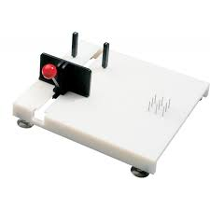
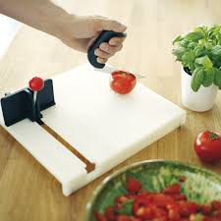
Адаптивні пристрої
Дошка обробна з фіксаторами, нож, терка

Slide 14
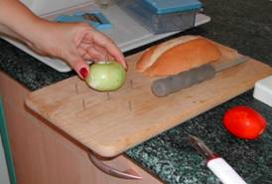
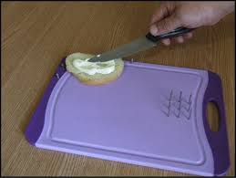
Адаптивні пристрої
Бюджетні варіанти адаптації
Дрібні цвяхи і дерев’яна дошка.
Фіксатор для різки, протиковзка серветка.

Slide 15
Гарячи напої
Також, необхідно засвоїти приготування собі теплих чи гарячих напоїв(чай кофе), так як суху їжу прийнято( і корисно) запивати теплим чаем.
Ця задача може ускладнитися через ризик облити себе окропом, якщо кухня не пре назначена для пацієнта та йому потрібно, наприклад, знімати з плити тяжкий чайник з окропом.

Slide 16
Гарячі напої
Як знизити ризики?
Кип’ятити воду у маленькому ківші з довгою, товстою(негріючоюся) ручкою.
Кип’ятити воду в маленькому електричному, легкому чайнику
Покласти стійкий металічний піднос чи полосу на плиті, щоб не було необхідності далеко носити кип’яток і можна було заварити чай рядом.

Slide 17
Безпека
Перед тим, як приступити до реального заварювання чаю, треба тренуватися, використовуючи теплу воду.
У процесі тренування виявляються «слабкі місця» - незручні ручки, які треба буде зробити товще, довгі дістані, на які необхідно ходити с тяжким і гарячим предметом, стадії процесу, на яких треба перерватися та відпочити.

Slide 18
Поступово!
Також, як і приготування бутерброда, треба зазначити, завчасні навантаження (дійти до кухні, знайти і достати необхідне, налити води, і т.п.)
Також, як із приготуванням бутерброда, треба тренувати процес по станціям.

Slide 19
Важливо!
Не поєднувати обидва тренування, якщо пацієнт хоча б трохи устав під час першого процесу.
Почати с більш безпечного приготування бутерброда.
Якщо риск ошпаритися окропом висок, то краще на перший час дати можливість пацієнту наливати не гарячі напої з сосуду, стоячого неподалеку від плити.

Slide 20
Наступний етап
Якщо пацієнт вдало засвоїв обидві навички, можна переходити до приготування(варки) каші, чи заварювання її окропом.
В цьому процесі копіюється частина навички кип'ячені води і заварювання чаю.
Знизити ризик опіку можна за допомогою попередньою адаптацією плити металевим підносом із листом.

Slide 21
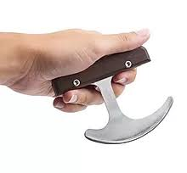
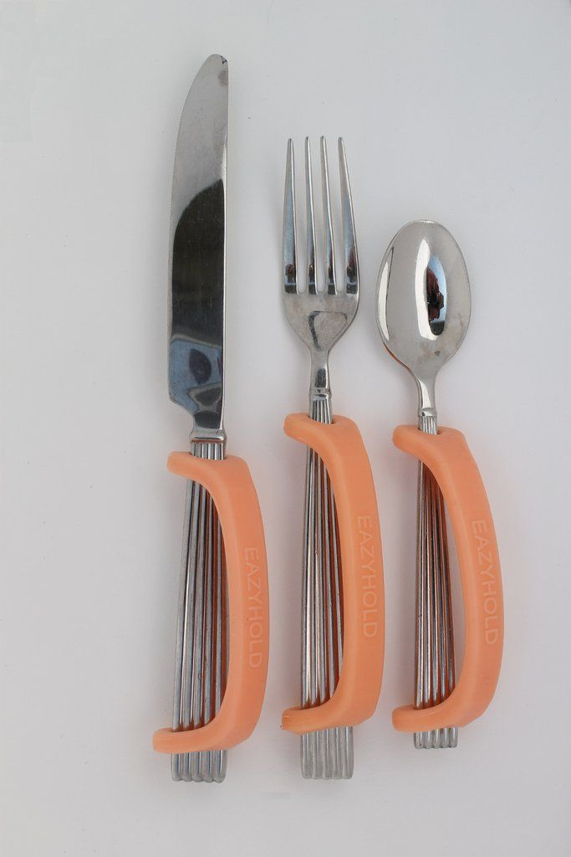
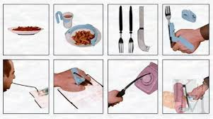
Різні адаптивні пристрої для приготування їжі

Slide 22
Заключення
Якщо пацієнт звик чи хоче готувати собі їжу і це достатньо безпечно, необхідно розвивати цю навичку. Таке тренування буде гарною реабілітацією.
Пацієнт, здатний приготувати собі їжу, це більш мотивований та самостійний пацієнт.
Для того, щоб навички відновилися, їх потрібно тренувати поступово, в адаптаційному варіанті, може знадобитися і спеціальне обладнання.

